Slide 1


Slide 2

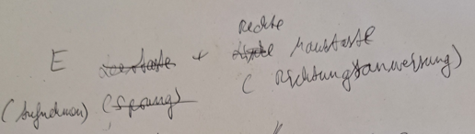
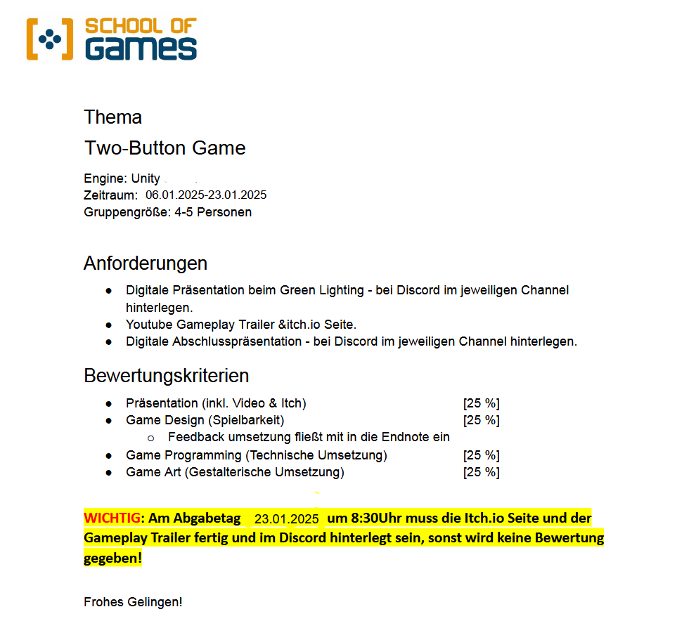
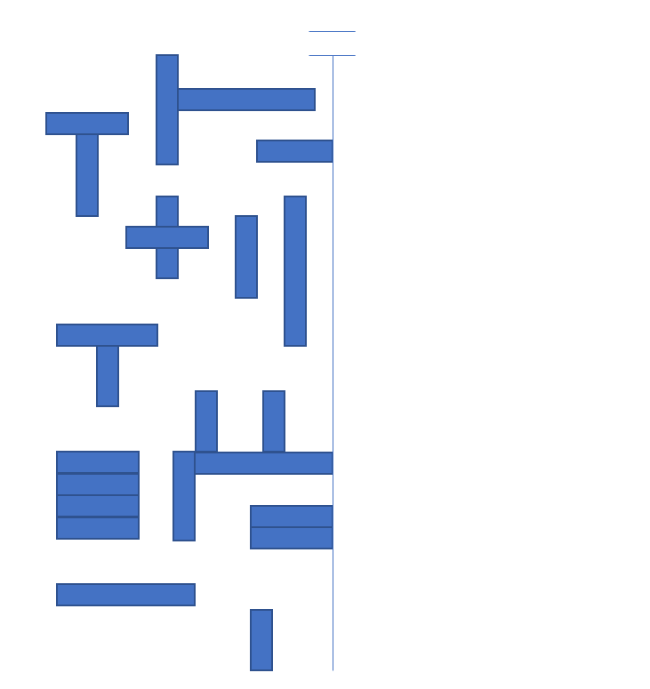
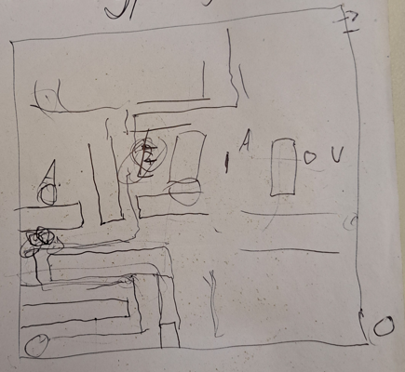
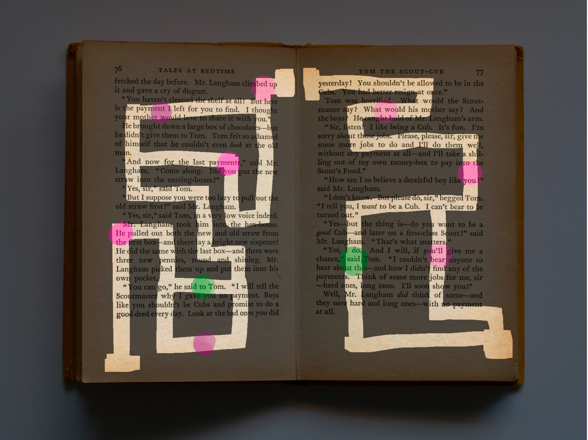
Game Design Analyse und Definition

Slide 3

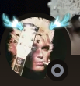



Das Team
Game Art
Lefti und Tony
Erstellung der künstlerischen Aspekte im 2D-Videospiel
Game Sound
Niran
Erstellung aller Musikstücke im 2D-Videospiel
Game Programming
Erik
Programmierung des 2D-Videospiel
Game Design
Frank
Konzeption von Spielwelt, Regeln und Charaktere
Test‘s und Auswertung

Slide 4
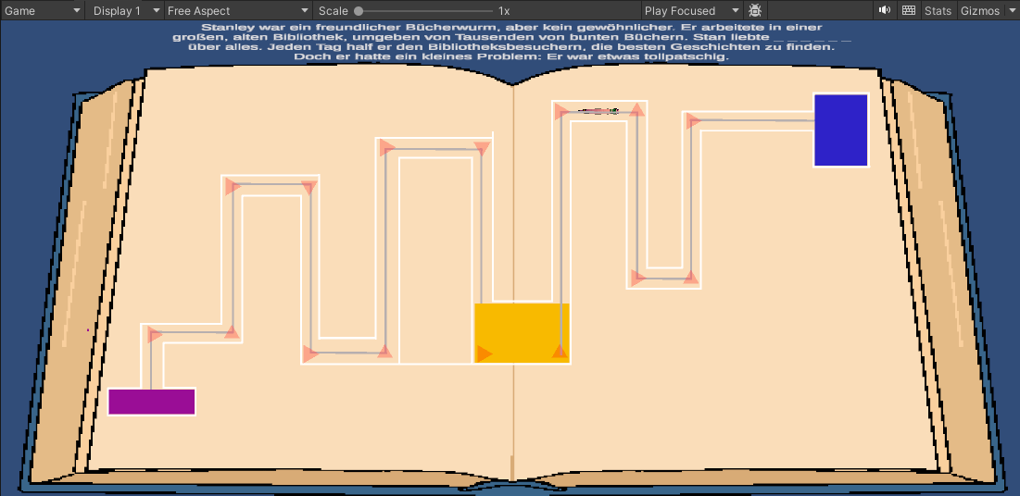
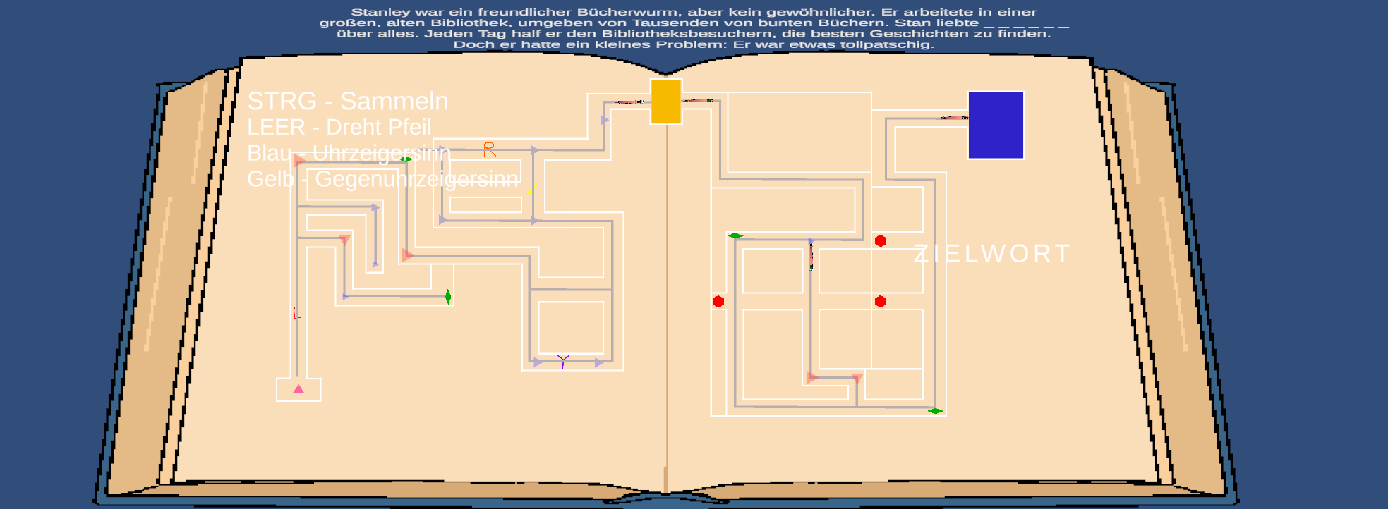
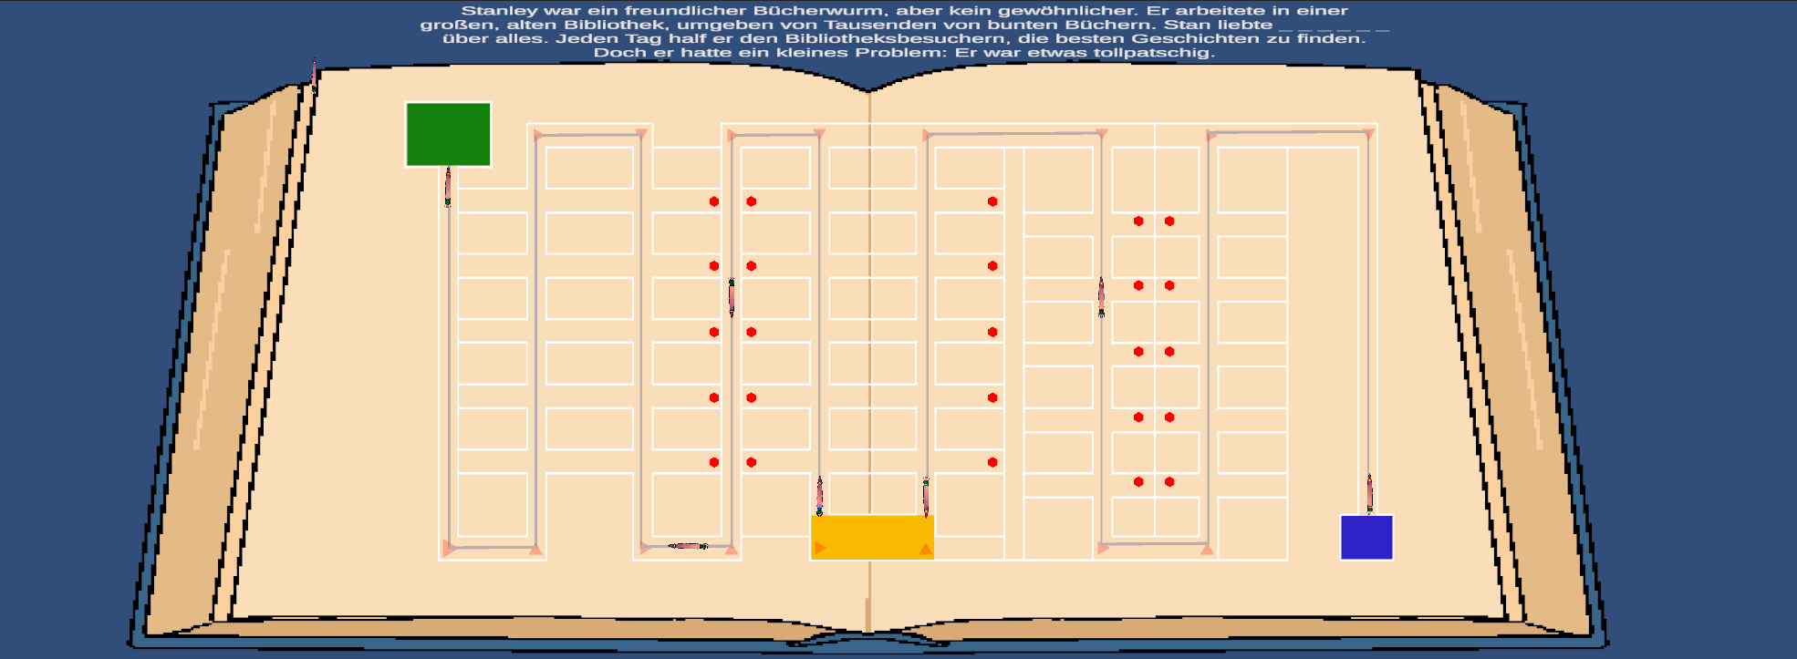
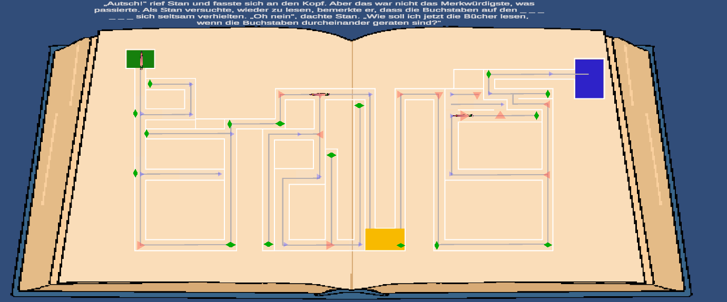
Game Art Entwurf und Planung

Slide 5
Game Art Implementierung und Durchführung

Slide 6
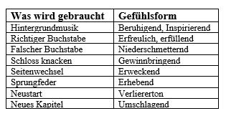
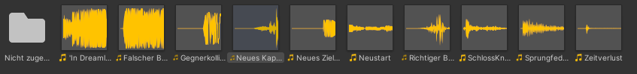
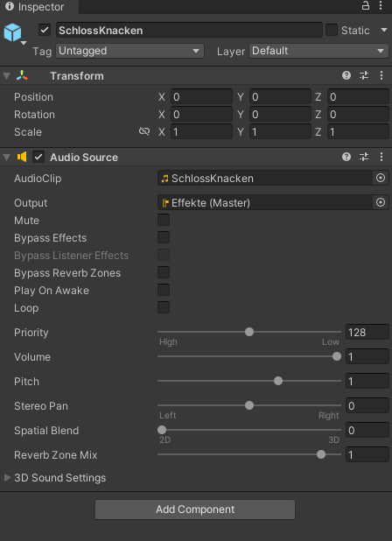


Game Sound Entwurf und Planung
Wo kann ich es finden

Slide 7
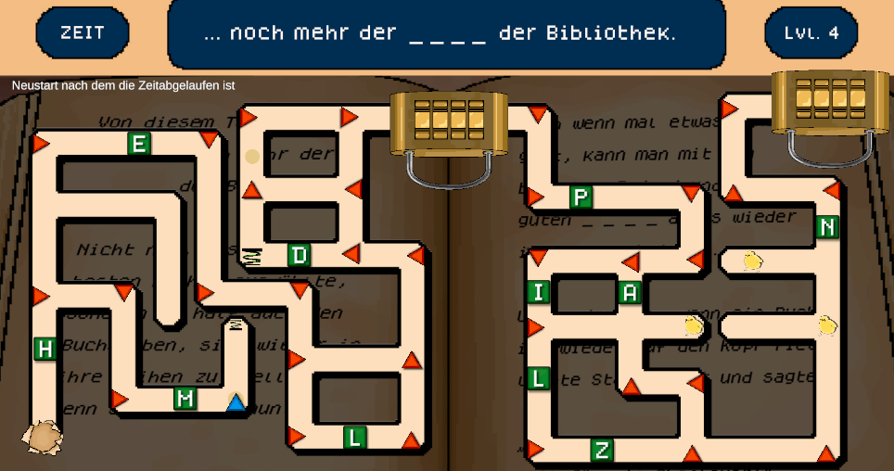
Game Sound Implementierung und Durchführung

Slide 8
Game Programmierung Entwurf und Planung

Slide 9
Game Programmierung Implementierung und Durchführung

Slide 10
Game Design Entwurf und Planung

Slide 11
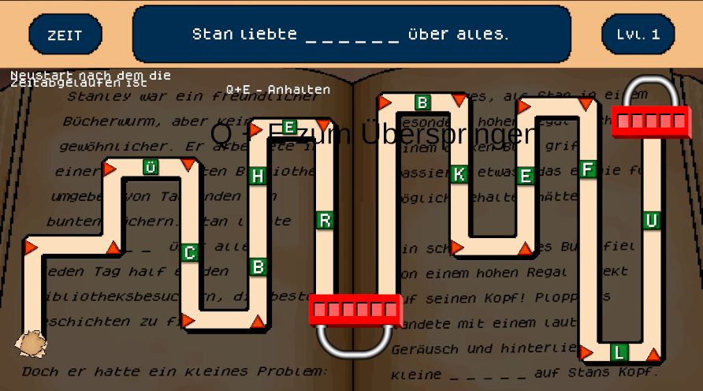
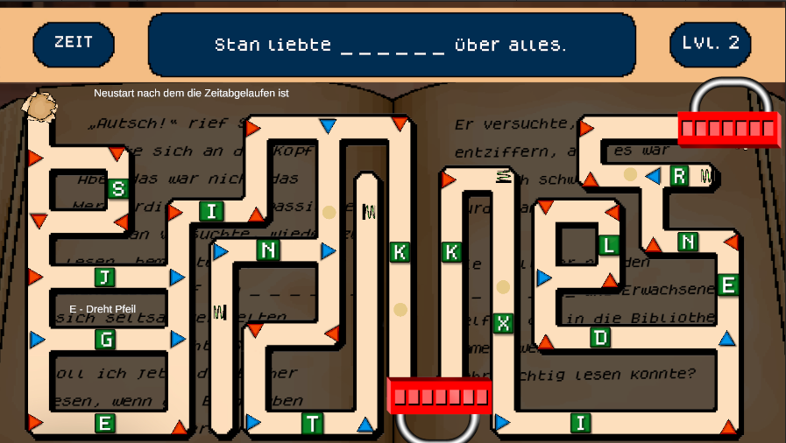
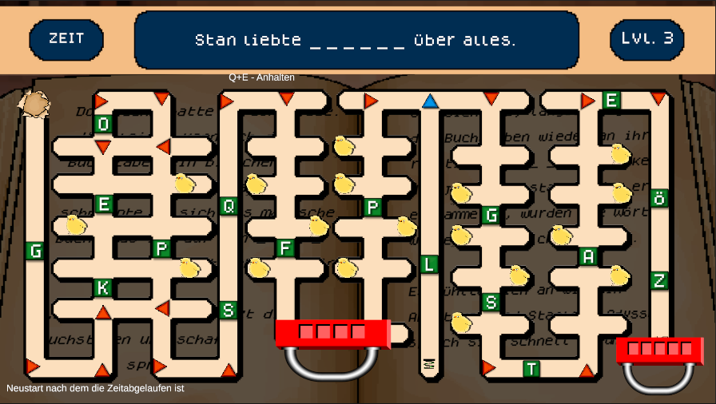
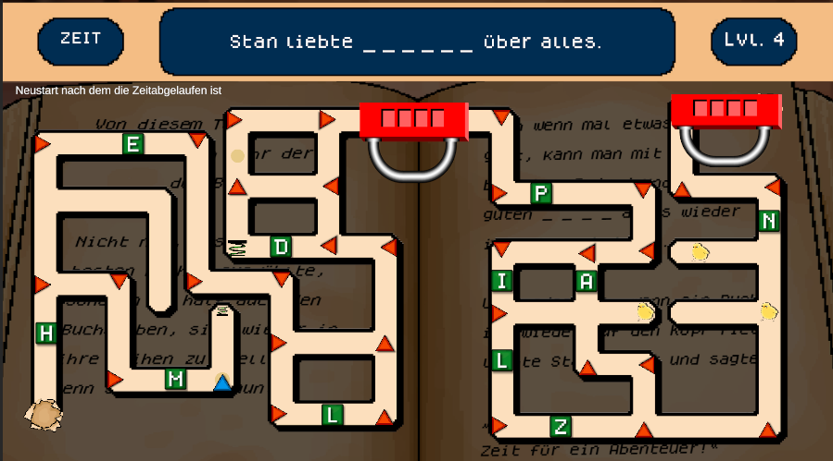
Game Design Implementierung und Durchführung

Slide 12
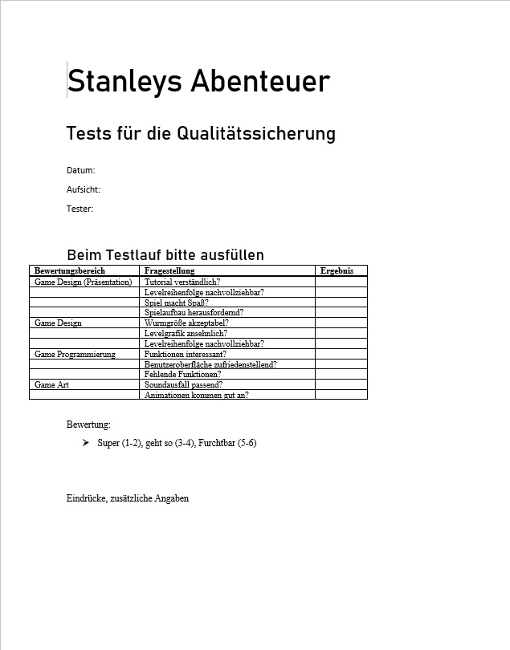
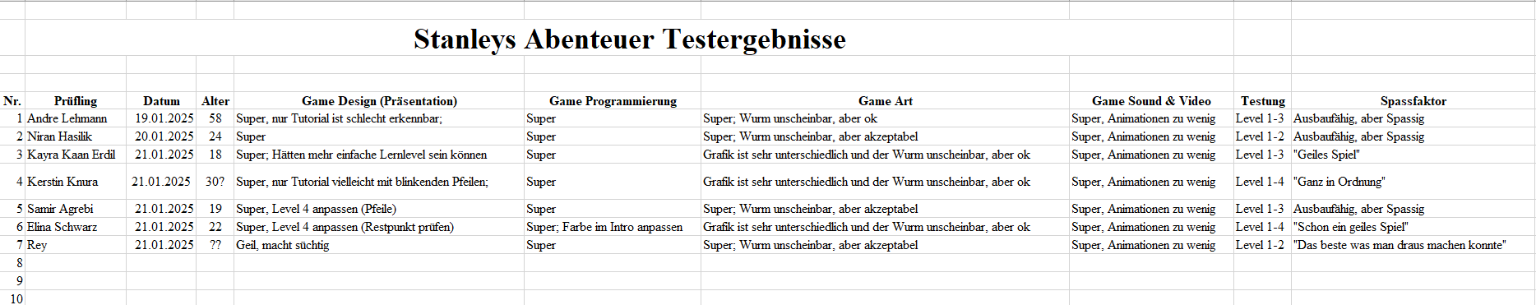
Testentwurf und die Ergebnisse

Slide 13

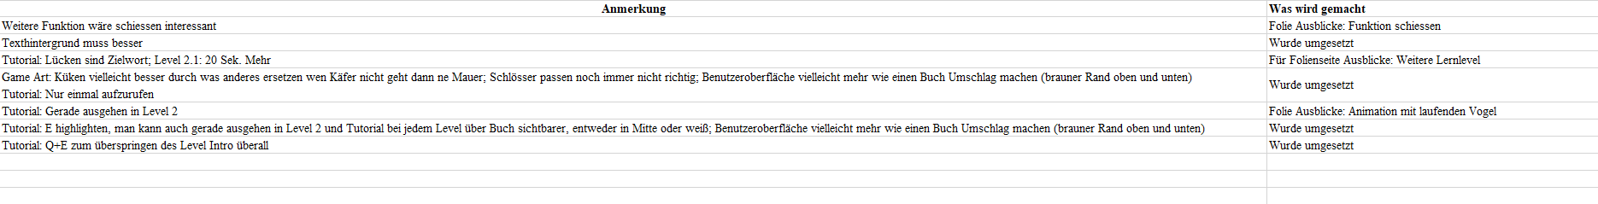
Die Tests und die Folgen

Slide 14
Der Gameplay Trailer

Slide 15
Ausblicke
Funktion: Weitere Lernlevel
Funktion: Laufender Gegner
Funktion: Schießen

